Slide 1
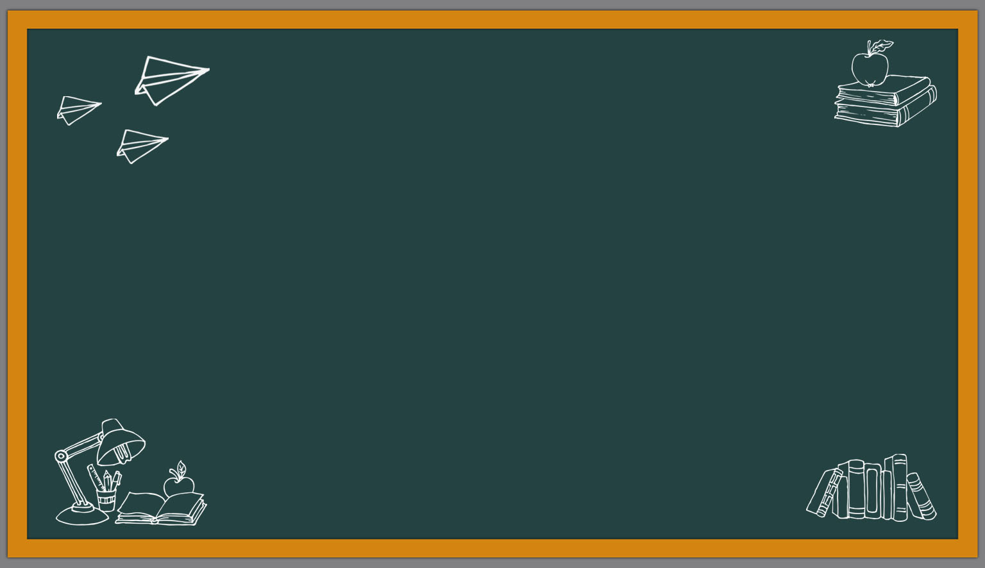
基本数据类型和控制结构

Slide 2
目录 Contents
1
基本数据类型
2
运算符和表达式
3
控制结构
4
循环语句

Slide 3
PART01
基本数据类型

Slide 4
C语言有哪些数据类型
单精度实型
空类型
实型
基本数据类型
双精度实型
字符型
无符号短整型
数据类型
数值型
短整形
有符号短整型
数组
无符号整型
复合数据类型
结构
整 型
整型
联合
有符号整型
枚举
无符号长整型
指针
长整型
有符号长整型

Slide 5
C语言第一个程序
#include <stdio.h> /*预处理命令*/
int main() /*主函数*/
{
printf("hello,world!\n"); /*库函数，输出字符序*/
return 0;
}

Slide 6
位和字节
计算机中，数据是以二进制的形式保存，八位二进制数构成一个字节。
1 0 0 1 0 0 0 1
计算机中用八位二进制数表示一个字节
0x100 0x101 0x102 0x103
内存是以字节为单位。为了更好的查找、使用内存，每个字节都用一个地址来表示。

Slide 7
数据类型长度
在32位操作系统中：
1、整型int
整数，在目前绝大多数机器上占4个字节。TC环境中是2个字节。
2、单精度实型float
单精度浮点数，一般是4个字节长。
3、双精度实型double
双精度浮点数，一般是8个字节长。
4、字符型char
字符，一般是1个字节长，用来表示256个ASCII字符，或者0~255的整数。
注：不同的操作系统，数据类型长度不一样！

Slide 8
数据类型长度
如何通过代码计算不同的数据类型长度？
sizeof的用法

Slide 9
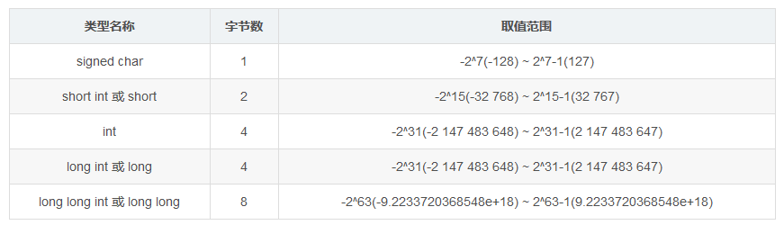
数据类型的范围
有符号整形

Slide 10
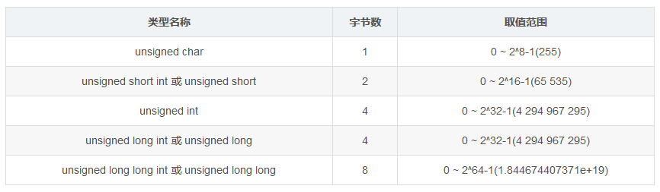
数据类型范围
无符号整形

Slide 11
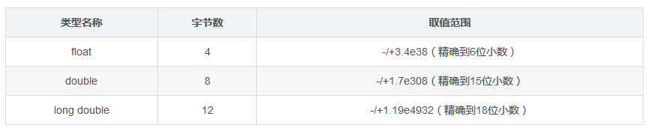
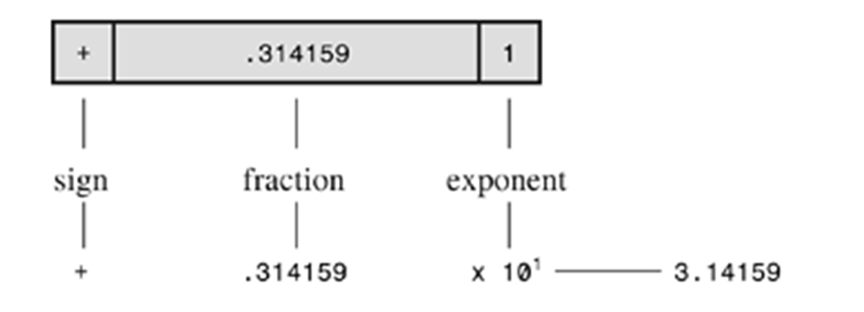
数据类型的范围
浮点类型
浮点数表示法将一个数分为小数部分和指数部分并分别存储。因此尽管7.00和7有相同的值，但它们的存储方式不同。下图只是示意图，计算机的内部存储使用二进制数字，它使用2的幂而非10的幂

Slide 12
笔试题
int i = -20;
unsigned int j = 10;
i+j =?
2、小数值1.5625的二进制表示是_____（阿里巴巴2015笔试题）
乘2取整法
#include <stdio.h>
int main()
{
char a = -128;
char num = a - 1;
printf("%d\n", num);
return 0;
}

Slide 13
常量和变量
1、const关键字（笔试重点）
2、数据的表现形式有两种：常量 变量
3、常量是一种在程序中保持固定类型和固定值的数据。编译系统从数据形式上可以区分（除枚举类型外）。常量分为：
a、整型常量
b、实型常量
c、字符常量
d、字符串常量
e、枚举常量
4、变量是在程序执行过程中可以改变。

Slide 14
常量
1、整型常量
十进制常量：18、-31，long int型常量：123l、123L、123456l、123456L；
unsigned int型常量：123u、 123U，根据实际数据大小确定int型还是long型。
2、以数字“0”开始的整型常量是八进制数
比如022、-037。注意010和10大小不一样。因为八进制并不常用，所以此种表示法比较少见。
3、以“0x”或者“0X”开始的整型常量是十六进制
A~F和a~f用来表示十进制的10~15，十六进制的形式比较常用：0x12、-0x1F, -0x1f...
4、实型常量
十进制小数形式：123.45、456.78；指数形式：1e-2、4.5e3；
float型常量 123.45f、 456.78F、1e-2f、4.5e3F；long double型常量 123.45l、 456.78L、；
缺省为double

Slide 15
常量
5、字符常量的表示方法
比如：'a'、'A'、'5'、'%'、'$'；单引号内只能有一个字符，除非用“\”开头
注意：'5'和5的区别
6、用'\'开头的字符为转义字符
例如，'\n'，代表1个字符
转义字符
含义
转义字符
含义
\n
换行
\t
水平制表
\v
垂直制表
\b
退格
\r
回车
\f
换页
<
\a
响铃
\\
反斜线
\‘
单引号
\“
双引号
\ddd
3位8进制数代表的字符
\xhh
2位16进制数代表的字符

Slide 16
字符串常量
1、字符串常量是一对双引号括起来的字符序列；
2、合法的字符串常量：“How do you do.”、”CHINA”、”a”、”$123.45”；
3、可以用printf直接输出一个字符串，如
printf(“How do you do.”)；
4、Ｃ规定：在每一个字符串常量的结尾加一个“字符串结束标志”，以便系统据此判断字符串是否结束。Ｃ规定以字符'\0'作为字符串结束标志。
如：如果有一个字符串常量”CHINA” ，实际上在内存中是：
它占内存单元不是５个字符，而是６个字符，最后一个字符为'\0'。但在输出时不输出'\0'。
C | H | I | N | A | \0

Slide 17
输入输出
1、格式输入函数
scanf(格式控制字符串, 地址表列);
scanf("%d,%f”, &a,&b);
2、格式输出函数
printf(格式控制字符串, 输出项表列);
函数原型：int printf(const char *format, ...);
...表示可变参数。

Slide 18
格式输出
%d或%i按十进制有符号整数输出，正数的符号省略
%u按十进制无符号整数输出
%o按八进制无符号整数输出（不输出前导0）
%x或X按十六进制无符号整数输出（不输出前导符0x）
%c按字符型数据输出
%s按字符串数据输出
%f按小数形式输出(6位小数)
%e或E按指数形式输出实数
%%输出％本身
%g或G选用%f或%e格式中输出宽度较短的一种格式，不输出无意义的0

Slide 19
PART02
运算符和表达式

Slide 20
C语言运算符
1、算术运算符 （+ - * / %）
2、关系运算符 （＞ ＜ == >= <= !=）
3、逻辑运算符 （！ ＆＆ ||）
4、位运算符 （<< >> ~ | ∧ ＆）
5、赋值运算符 （＝及其扩展赋值运算符）
6、条件运算符 （？：）
7、逗号运算符 (，）
8、指针运算符 （*和＆）
9、求字节数运算符（sizeof）
10、强制类型转换运算符（ (类型） )
11、分量运算符（. ->）
12、下标运算符（[]）
13、其他 （如函数调用运算符（））

Slide 21
运算符优先级
能背下优先级表的人凤毛麟角
用括号来控制运算顺序更直观、方便，并减少出错的概率
函数符号（） 数组下标[] 优先级最高
单目运算符
算数运算符
移位运算符
关系运算符
逻辑运算符
三目运算符 优先级最低

Slide 22
自增自减运算符
向来都是笔试的重点的内容
1、i++/i--
等价于i = i + 1 或者 i = i - 1
执行i所在语句之后，对i的值加一/减一
2、++i/--i
等价于i = i + 1 或者 i = i - 1
执行i所在语句之前，对i的值加一/减一

Slide 23
自增自减运算符
案例一：
#include <stdio.h>
int main()
{
int i = 0;
printf("i = %d\n", i++);
printf("i = %d\n", ++i);
return 0;
}
案例二：
（C语言前置++不能做左值）
a的初始值都是4；
a += a++;
printf("a = %d\n", a);
a += ++a;
printf("a = %d\n", a);
++a += a;
printf("a = %d\n", a);
++a += a++;
printf("a = %d\n", a);
++a += ++a;
printf("a = %d\n", a);
案例三：
int i = 3, k;
k = (++i) + (++i) + (i++);
printf("i = %d, k = %d\n", i, k);
i = 3;
k = (++i) + (++i) + (++i);
printf("i = %d, k = %d\n", i, k);
i = 3;
k = (i++) + (i++) + (i++);
printf("i = %d, k = %d\n", i, k);

Slide 24
PART03
控制结构

Slide 25
程序的三种结构
顺序结构
选择结构
循环结构
表达式语句
空语句
函数调用语句
复合语句
if语句
多分支语句
while语句
do while语句
for语句

Slide 26
判断语句
思考
数值如何跟零进行比较？
if (a == 0){}
if (0 == a){}
if (a = 0){}
if (0 = a){}

Slide 27
判断语句
基本语法
if（表达式1）
{
语句1
}
else if(表达式2)
{
语句2
}
……
else if(表达式m)
{
语句m
}
else
语句n
匹配规则：
else总是与它上面的，最近的，统一复合语句中的，未配对的if语句配对；
当if和else数目不同时，可以加花括号来确定配对关系

Slide 28
选择语句
switch语句的格式：
switch （表达式）
｛
case 常量表达式１：语句１； break；
case 常量表达式２：语句２； break；
…
case 常量表达式ｎ：语句ｎ； break；
default ：语句ｎ＋１； break；
｝

Slide 29
PART04
循环语句

Slide 30
while循环
while (表达式) 语句
当表达式为非0值时，执行while语句中的内嵌语句。其特点是:先判断表达式，后执行语句。

Slide 31
for循环
for循环基本语法
for(表达式1；表达式2；表达式3)
{
语句
}
笔试题：
for (i = 0, printf("i=%d\n",i); i < 5, printf("i=%d\n",i); i++,printf("i=%d\n",i))
{
printf(“helloworld\n”);
}
逗号表达式？

Slide 32
逗号表达式
逗号运算符：将两个表达式连接起来,又称为“顺序求值运算符“，如：
３＋5，６＋８;
逗号表达式 的值为14。
一般形式: 表达式１，表达式２
求解过程：
先求解表达式１，再求解表达式２。整个逗号表达式的值是表达式２的值。

Slide 33
break和continue
continue：
结束本次循环，开始下一次循环。
break：
结束这一层循环，如果循环有嵌套，不影响其它层的循环。
注意：break语句不能用于循环语句和switch语句之外的任何其他语句中。

Slide 34
循环效率
第一种
for (i = 0; i < 1000; i++)
{
for (j = 0; j < 2; j++)
{
........
}
}
效率低，不推荐
第二种
for (i =0; i < 2; i++)
{
for (j = 0; j < 1000; j++)
{
........
}
}
效率高，推荐
注意减少跨切循环层的次数

Slide 35
PART05
课后作业

Slide 36
编程训练
1、200～300之间不能被3整除的数，5个一行输出；
2、求两个数的最大公约数、最小公倍数；
3、输入十个数，求出平均值；
4、通过编程实现,统计1~n有多少个9；
5、有1、2、3、4个数字，能组成多少个互不相同且无重复数字的三位数？都是多少？
6、一个数如果恰好等于它的因子之和，这个数成为完数,例如：6=1+2+3。编程找出1000以内的完数；
7、神州行用户无月租费，话费每分钟0.6元；全球通用户月租费50元，话费每分钟0. 4元。每个月通话多长时间，选择全球通更合适？
8、在海军节开幕式上，有A、B、C三艘军舰要同时开始鸣放礼炮各21响。已知A舰每隔5秒放1次，B舰每隔6秒放1次，C舰每隔7秒放1次。假设各炮手对时间的掌握非常准确，请编程计算观众总共可以听到几次礼炮声。

Slide 37
THANK YOU
感谢各位观看

